Slide 1
Перфорация и Пенетрация язвы желудка
ГБОУ СПО «Медицинский колледж № 5 Департамента здравоохранения г. Москвы»
Преподаватель специальных дисциплин
Журкина Елена Аркадьевна

Slide 2
Определение
Прободение (перфорация) – это разрыв стенки желудка или 12-перстной кишки в месте локализации язвы, с последующим излитием содержимого желудка в брюшную полость;
Развивается обычно остро, проявляется сильнейшей локальной болью
(симптом кинжального удара), которая быстро переходит в разлитую, с прогрессирующими симптомами раздражения брюшины и развитием перитонита.
Notes:
2

Slide 3
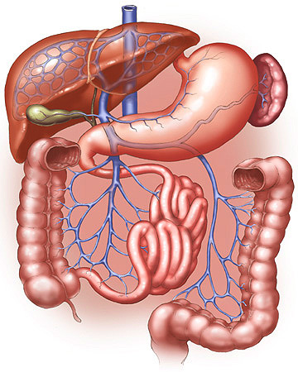
Пенетрация
это прикрытая перфорация.
Пенетрация – это распространение язвы за
пределы стенки желудка или двенадцатиперстной кишки в рядом лежащие органы.
Пенетрация язвы развивается постепенно и ее достаточно сложно выявить.

Slide 4
Эпидемиология
Частота перфораций язв желудка и двенадцатиперстной кишки от всех случаев заболевания язвенной болезнью составляет 1-2%.
Частота пенетрации 5-6%.
Более подвержены этим осложнениям мужчины молодого возраста.
Очень редко прободение происходит в старческом возрасте.
В основном перфорируют длительно существующие язвы.
Notes:
4

Slide 5
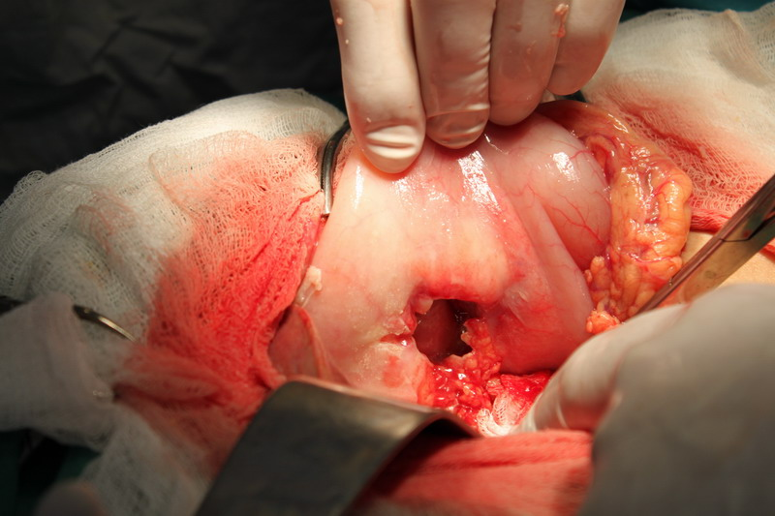
ПЕРФОРАЦИЯ
Чаще всего перфорируют язвы луковицы двенадцатиперстной кишки, привратника и малой кривизны желудка
Реже всего язвы кардии
Сочетается с
кровотечением в
1 % случаев
Всегда развивается
остро
Notes:
5

Slide 6
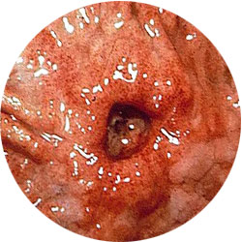
Три стадии
развития перфорации:
Период болевого шока.
Период мнимого благополучия.
Период развития перитонита (воспаления брюшины).
Notes:
6

Slide 7
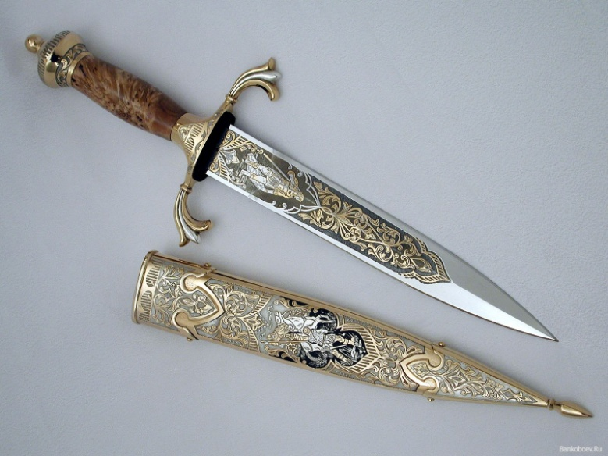
Период болевой шока
Боль появляется в верхней половине живота, затем теряет четкую локализацию усиливается при движении, кашле.
Пациент принимает вынужденное положение.
Появляется резко выраженное напряжение мышц живота- «доскообразный живот».
Общее состояние больного тяжелое.
Резкая бледность кожи, холодный пот.
Notes:
7

Slide 8

Период мнимого благополучия
Через 6-7 часов период болевого шока переходит в период мнимого благополучия.
Боли уменьшаются и у некоторых пациентов могут совсем исчезать.
Напряжение мышц живота уменьшается, но не исчезает
Пациент воспринимает это, как улучшение, возникает эйфория.
Возникает парез кишечника проявляется отсутствием перистальтических шумов в кишечнике
Notes:
8

Slide 9
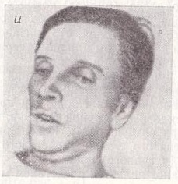
Характеризуется:
Положительные симптомы раздражения брюшины
(Щеткина-Блюмберга)
Симптомы интоксикации
Икота, рвота
Повышается температура тела до высоких цифр
Кожа становится влажной, липкой, и имеет землистый оттенок.
Черты лица приобретают характерную заостренность, глаза западают. Такой внешний вид пациента называют – «лицо Гиппократа» (facies Hippocratica).
Период развития перитонита
Notes:
9

Slide 10
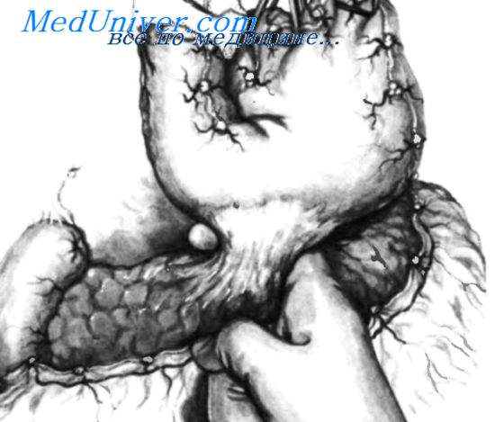
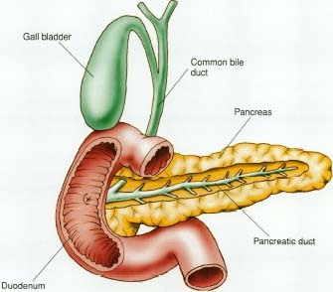
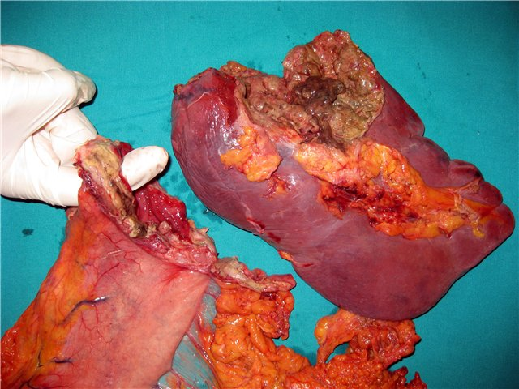
ПЕНЕТРАЦИЯ
ЯЗВЫ ЖЕЛУДКА ПЕНЕТРИРУЮТ
В малый сальник
В поджелудочную железу
Печень
Желчные пути
Пенетрация обычно возникает постепенно

Slide 11
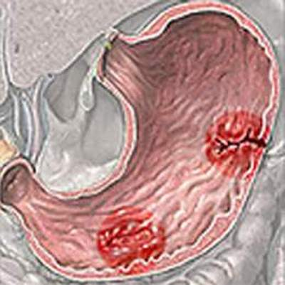
Выделяют четыре стадии развития пенетрации:
стадия распространения язвы на все слои стенки желудка
стадия соединительнотканного сращения с рядом лежащим органом по типу спайки между наружной оболочкой желудка и наружной оболочкой соседнего органа.
Стадия проникновения язвы в ткань органа.
В четвертой стадии В месте пенетрации формируется воспаление прилежащего органа.

Slide 12
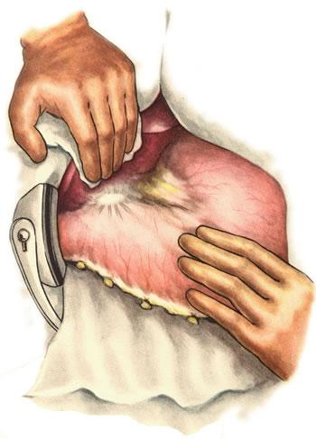
Пациента беспокоят:
3) Рвота, которая не приносит облегчение!
1)Боли становятся постоянными, и не купируются антацидами
2 ) Присоединяются признаки воспаления: лихорадка, изменение картины крови

Slide 13
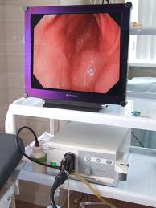
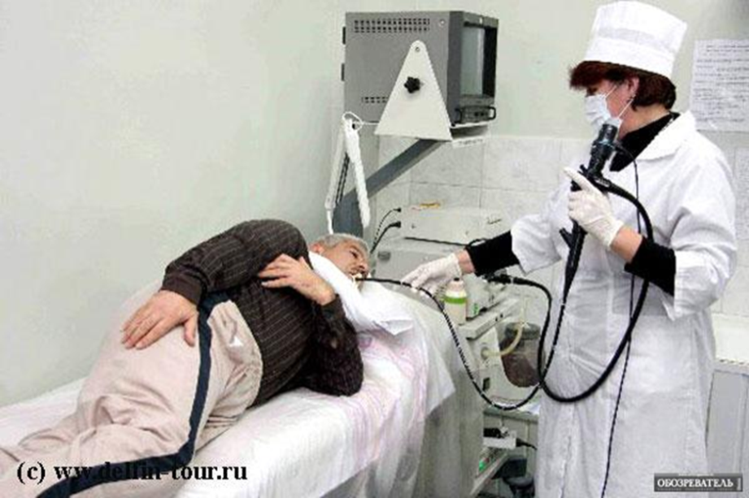
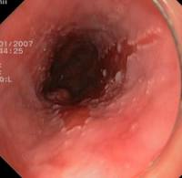
Инструментальная диагностика
ЭГДС
Для пенетрирующей язвы характерные круглые или полигональные края, возвышающиеся в виде вала вокруг язвы. Глубокий кратер язвы.

Slide 14
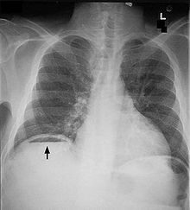
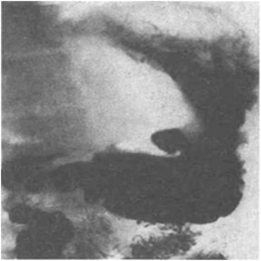
Рентгеноскопия
Перфорация
Характерные симптомы
Свободный газ в брюшной полости -симптом серпа над печенью
Пенетрация
Дополнительная тень взвеси сульфата бария рядом с желудком,

Slide 15
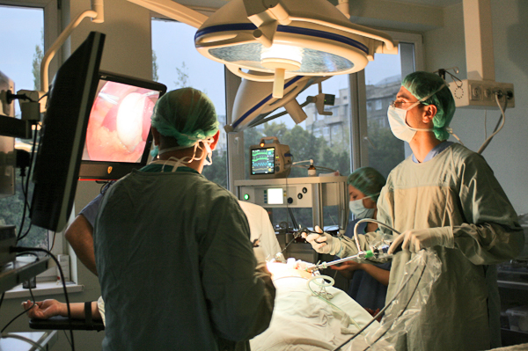
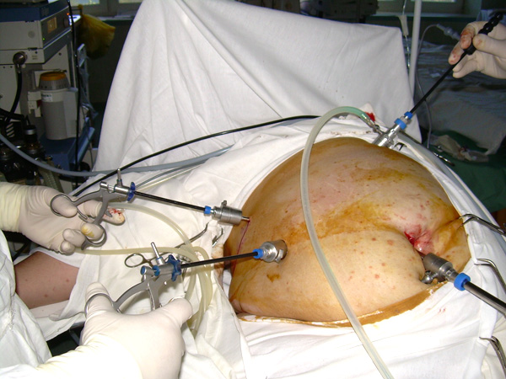
Лапароскопия
Лапароскопия даёт возможность непосредственно видеть припаянность к желудку или 12-перстной кишке органа, в который пенетрировала язва.

Slide 16
Тактика медсестры при перфорации и пенетрации язвы
Срочный вызов хирурга для решения вопроса об экстренной операции
Запретить принимать пищу и жидкость
Ввести желудочный зонд и постоянно аспирировать желудочное содержимое
Контролировать гемодинамику и частоту дыхательных движений
Создать удобное положение на левом боку
Не обезболивать, не применять грелки
Подготовка пациента к экстренной операции
Notes:
16

Slide 17
Лечение пенетрации и перфорации язвы только хирургическое
Чем быстрее выполнено вмешательство, тем лучше прогноз.
Суть оперативного вмешательства заключается в ушивании язвы резекции желудка

Slide 18

ИСТОЧННИКИ
Все изображения используемые в данной презентации находятся в свободном доступе в интернете и распространяются по лицензии «Free Art» все права сохранены.
Справочник по гастроэнтерологии под ред. академика В.Х.Василенко, Москва, "Медицина", 1976.
http://www.rusmedserv.com/
http://ru.wikipedia.org/wiki/%D0%9F%D1%80%D0%BE%D0%B1%D0%BE%D0%B4%D0%BD%D0%B0%D1%8F_%D1%8F%D0%B7%D0%B2%D0%B0/
http://vmede.org/
http://ru.wikipedia.org/wiki/%D0%9F%D0%B5%D0%BD%
D0%B5%D1%82%D1%80%D0%B0%D1%86%D0%B8%D1%8F

Slide 19
Тактика медицинской сестры при прободении язвы желудка
Срочный вызов хирурга
Создать удобное положение на левом боку
Запретить принимать пищу и жидкость
Ввести желудочный зонд и постоянно аспирировать желудочное содержимое
Контролировать гемодинамику и частоту дыхательных движений
Не обезболивать, не применять грелки
Подготовка пациента к экстренной операции

